Slide 1
Системный анализ процессов химической технологии
Расчет химико-технологической схемы процесса каталитического риформинга
Чузлов Вячеслав Алексеевич
к.т.н., доцент ОХИ ИШПР

Slide 2

Задача
2
Рассчитать химико-технологическую процесса каталитического риформинга (определить составы и свойства всех потоков):

Slide 3
Описание класса Flow
Поля | Описание
mass_flow_rate: real | Массовый расход, кг / ч
mole_flow_rate: real | Мольный расход, кмоль / ч
volume_flow_rate: real | Объемный расход, м³ / ч
mass_fractions: array of real | Массовые доли
mole_fractions: array of real | Мольные доли
volume_fractions: array of real | Объемные доли
temperature: real | Температура потока, К
density: real | Плотность потока, г / см³
molar_mass: real | Средняя молекулярная масса потока, г /моль
heat_capacity: real | Массовая теплоемкость, кДж / кг

Slide 4
Описание класса Flow
Методы | Описание
constructor (mass_flow_rate: real; mass_fractions: array of real; temperature: real) | Создает новый экземпляр класса Flow, заполняя все поля.

Slide 5
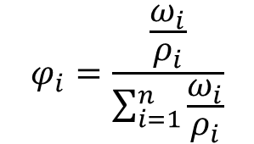
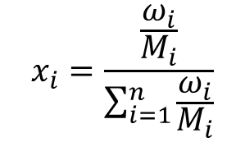
Функции для пересчета составов
Пересчет массовых долей в объемные:
$$φ_{i}=\frac{\frac{ω_{i}}{ρ_{i}}}{\sum_{i=1}^{n}{\frac{ω_{i}}{ρ_{i}}}}$$
где $φ_{i}$ - объемная доля i-го компонента; $ω_{i}$ - массовая доля i-го компонента; $ρ_{i}$ - плотность i-го компонента, n – количество компонентов.
Пересчет массовых долей в мольные:
$$x_{i}=\frac{\frac{ω_{i}}{M_{i}}}{\sum_{i=1}^{n}{\frac{ω_{i}}{M_{i}}}}$$
где $x_{i}$- мольная доля i-го компонента; $ω_{i}$ - массовая доля i-го компонента; $M_{i}$- молярная масса i-го компонента, n – количество компонентов.

Slide 6
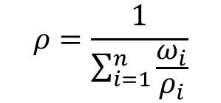
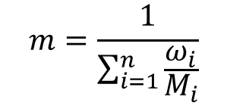
Функции для расчета плотности и средней молекулярной массы потока
Расчет плотности потока:
$$ρ=\frac{1}{\sum_{i=1}^{n}{\frac{ω_{i}}{ρ_{i}}}}$$
где $ρ$– плотность потока; $ω_{i}$ - массовая доля i-го компонента; $ρ_{i}$ - плотность i-го компонента, n – количество компонентов.
Расчет средней молекулярной массы потока:
$$m=\frac{1}{\sum_{i=1}^{n}{\frac{ω_{i}}{M_{i}}}}$$
где $m$ – средняя молекулярная масса потока; $ω_{i}$ - массовая доля i-го компонента; $M_{i}$- молярная масса i-го компонента, n – количество компонентов.

Slide 7
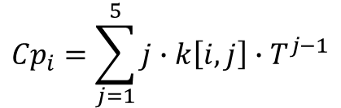
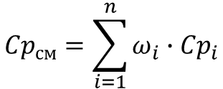
Функции для расчета теплоемкости потока
Расчет теплоемкости потока в зависимости от состава потока и температуры среды осуществляется следующим образом:
определяется теплоемкость компонентов потока при температуре среды:
$${Cp}_{i}=\sum_{j=1}^{5}{j∙k\left[i, j\right]∙T^{j−1}}$$
где ${Cp}_{i}$ - теплоемкость i-го компонента, кДж / кг; $k\left[i, j\right]$ - коэффициенты аппроксимации температурной зависимости энтальпии для i-го компонента; $T$ – температура потока, К;
определяется общая теплоемкость потока:
$${Cp}_{см}=\sum_{i=1}^{n}{ω_{i}∙{Cp}_{i}}$$
где $ω_{i}$ – массовая доля i-го компонента в потоке, $n$ – количество компонентов в потоке.

Slide 8
Описание класса Mixer
Атрибуты | Описание
function calculate(flows: array of Flow): Flow; | Функция для расчета смешения потоков принимает массив объектов класса Flow, возвращает объект класса Flow.

Slide 9
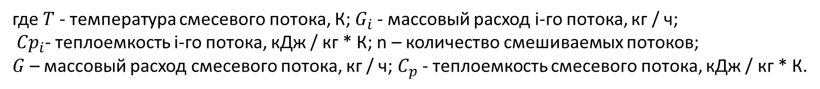
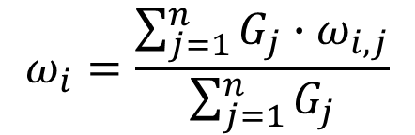
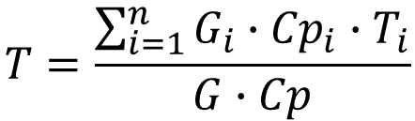
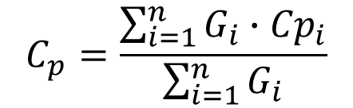
Материальный и тепловой балансы смешения
Состав смесевого потока (в массовых долях) можно найти следующим образом:
$$ω_{i}=\frac{\sum_{j=1}^{n}{G_{j}∙ω_{i, j}}}{\sum_{j=1}^{n}{G_{j}}}$$
где $ω_{i}$ - массовая доля i-го компонента; $G_{j}$ - массовый расход j-го потока, кг / ч; $ω_{i, j}$ - массовая доля i-го компонента в j-м потоке; n – количество смешиваемых потоков.
Теплоемкость смесевого потока можно найти:
$$C_{p}=\frac{\sum_{i=1}^{n}{G_{i}∙{Cp}_{i}}}{\sum_{i=1}^{n}{G_{i}}}$$
где $C_{p}$- теплоемкость смесевого потока, кДж / кг * К; $G_{i}$- массовый расход i-го потока, кг / ч;
${ Cp}_{i}$- теплоемкость i-го потока, кДж / кг * К; n – количество смешиваемых потоков.
Температура смесевого потока определяется следующим образом:
$$T=\frac{\sum_{i=1}^{n}{G_{i}∙{Cp}_{i}∙T_{i}}}{G∙Cp}$$
где $T$ - температура смесевого потока, К; $G_{i}$- массовый расход i-го потока, кг / ч;
${ Cp}_{i}$- теплоемкость i-го потока, кДж / кг * К; n – количество смешиваемых потоков;
$G$ – массовый расход смесевого потока, кг / ч; $C_{p}$- теплоемкость смесевого потока, кДж / кг * К.

Slide 10
Описание класса HeatExchanger
В нашем случае рассматривается теплообменник типа «труба в трубе».
Атрибуты | Описание
d_in := 0.2; | Диаметр внутренней трубы, м
d_out := 0.5; | Диаметр внешней трубы, м
length := 3.0; | Длина трубы, м
k := 4900; | Коэффициент теплопередачи
function calculate(hot, cold: Flow; h: real := 0.01): sequence of Flow; | Метод для расчета теплообменного аппарата. Принимает два объекта класса Flow – холодного и горячего потоков и возвращает последовательность из двух объектов класса Flow - горячего и холодного теплоносителей.

Slide 11
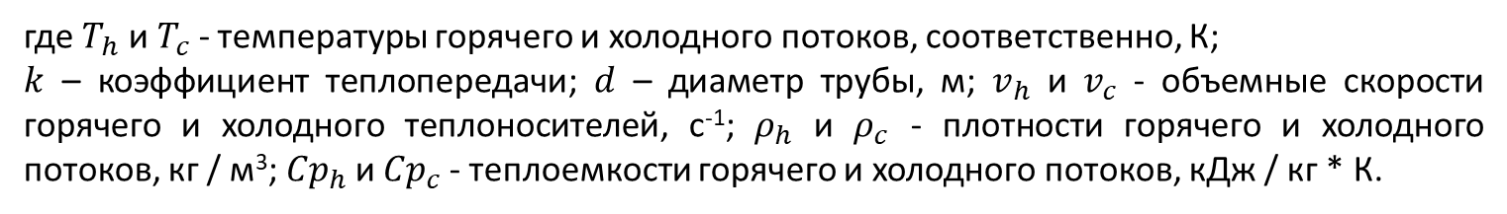
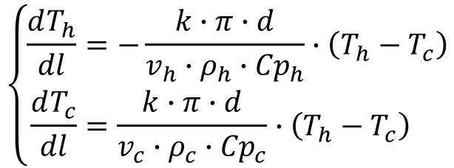
Описание класса HeatExchanger
В стационарном режиме теплообменного аппарата уравнения теплового баланса примут следующий вид:
$$\left\{\begin{aligned}\frac{dT_{h}}{dl}=−\frac{k∙π∙d}{v_{h}∙ρ_{h}∙{Cp}_{h}}∙\left(T_{h}−T_{c}\right) \\ \frac{dT_{c}}{dl}=\frac{k∙π∙d}{v_{c}∙ρ_{c}∙{Cp}_{c}}∙\left(T_{h}−T_{c}\right) \end{aligned}\right.$$
где $T_{h}$ и $T_{c}$ - температуры горячего и холодного потоков, соответственно, К;
$k$ – коэффициент теплопередачи; $d$ – диаметр трубы, м; $v_{h}$ и $v_{c}$ - объемные скорости горячего и холодного теплоносителей, с⁻¹; $ρ_{h}$ и $ρ_{c}$ - плотности горячего и холодного потоков, кг / м³; ${Cp}_{h}$ и ${Cp}_{c}$ - теплоемкости горячего и холодного потоков, кДж / кг * К.
С целью упрощения выберем метод Эйлера для решения данной системы дифференциальных уравнений.

Slide 12
Описание класса Splitter
Атрибуты | Описание
ratio: array of real; | Соотношение, в котором нужно разделить исходный поток.
constructor(ratio: array of real); | Специальный метод для создания экземпляров класса Splitter. Принимает аргумент ratio.
function calculate(flow_: Flow): array of Flow; | Метод класса Splitter для расчета разделения потока на несколько отдельных потоков. Принимает один параметр – объект класса Flow, который будет разделен на несколько потоков в соответствии со значениями поля ratio. Возвращает массив объектов класса Flow.

Slide 13



КОНТАКТНАЯ ИНФОРМАЦИЯ
ЧУЗЛОВ ВЯЧЕСЛАВ АЛЕКСЕЕВИЧ
к.т.н., доцент ОХИ ИШПР
Учебный корпус №2, ауд. 136
+7-962-782-66-15
chuva@tpu.ru

